Slide 1

Meilenstein 1: pflichtenheft & ANGEBOT
Teilprojekt Onlineverwaltungstool
ITP

Slide 2
Gliederung
Allgemeines
Team
Teilprojekt
Meilensteine
Anforderungen
Zeitplan
Angebot
Q&A

Slide 3
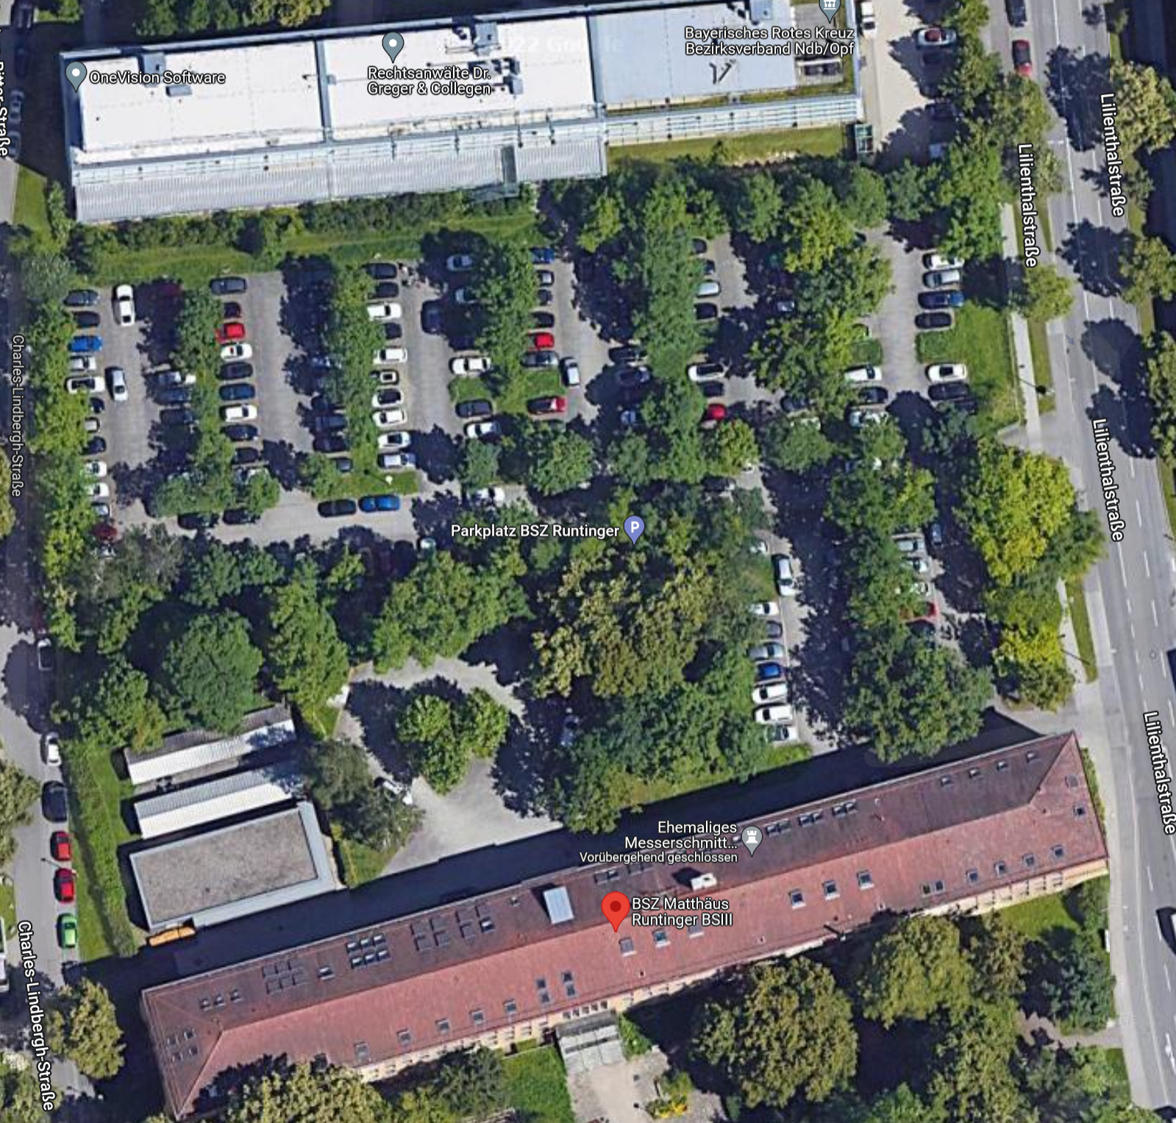
ALLGEMEINES
IST-Situation:
Umstellung Schulverwaltungssoftware auf ASV
Aber keine Möglichkeit Kfz-Kennzeichen und Parkausweise zu verwalten im ASV
Registrierung über Mebis
CSV-Export aus Mebis ist Grundlage für Ausweisdruck mittels Serienbrief
Screenshot Parkplatz BSZ Runtinger (Google Maps)

Slide 4

OVT
Maksim
Marco
Jonas
Frank
Sebi
(Michael)

Slide 5
Gliederung
Allgemeines
Team
Teilprojekt
Meilensteine
Anforderungen
Zeitplan
Angebot
Q&A

Slide 6


Ziele
Für die Lehrkräfte (Klassleiter) der BS3
übersichtliche Web-Applikation
Anzeigen, Bearbeiten, Erstellen und Löschen von Daten
Drucken der Parkausweise

Slide 7

Ressourcen/Systemvoraussetzungen
Ressourcen
Python inkl. DJANGO
PostgreSQL Datenbank
HTML, CSS, JS
MS Office
Systemvoraussetzungen
Internet-Browser
Zugriff auf das Verwaltungsnetz
Drucker

Slide 8
Gliederung
Allgemeines
Team
Teilprojekt
Meilensteine
Anforderungen
Zeitplan
Angebot
Q&A

Slide 9
Meilensteine
Freigabe Pflichtenheft
Feb 06
Project Kickoff
Abgabe Pflichtenheft
Übergabe
Nov 15
Jan 07
Mar 31
2022
Nov
Dez
Jan
Feb
Mär
Apr
Brainstorming
Plan
Pflichtenheft erstellen
Präsentation erstellen
Arbeitsumgebung einrichten
Develop
& Test
Datenbankverbindung
Finaler Test
Funktion entwickeln
Erste Oberfläche
Funktionen integrieren
Produktdoku erstellt
März 29, 2022
Launch
Kundendoku erstellt
März 30, 2022
Kundenschulung erstellt
März 30, 2022
Fri, Mär 31, 2022
Übergabe

Slide 10
Gliederung
Allgemeines
Team
Teilprojekt
Meilensteine
Anforderungen
Zeitplan
Angebot
Q&A

Slide 11





Funktionale Anforderungen
Datenbank
Parkausweis-design
Oberfläche
Funktionen
Drucken
Rollen/Rechte

Slide 12
NichtFunktionale Anforderungen
Datenbank
Parkausweis-design
Oberfläche
Funktionen
Drucken
Rollen/Rechte

Slide 13
Gliederung
Allgemeines
Team
Teilprojekt
Meilensteine
Anforderungen
Zeitplan
Angebot
Q&A

Slide 14
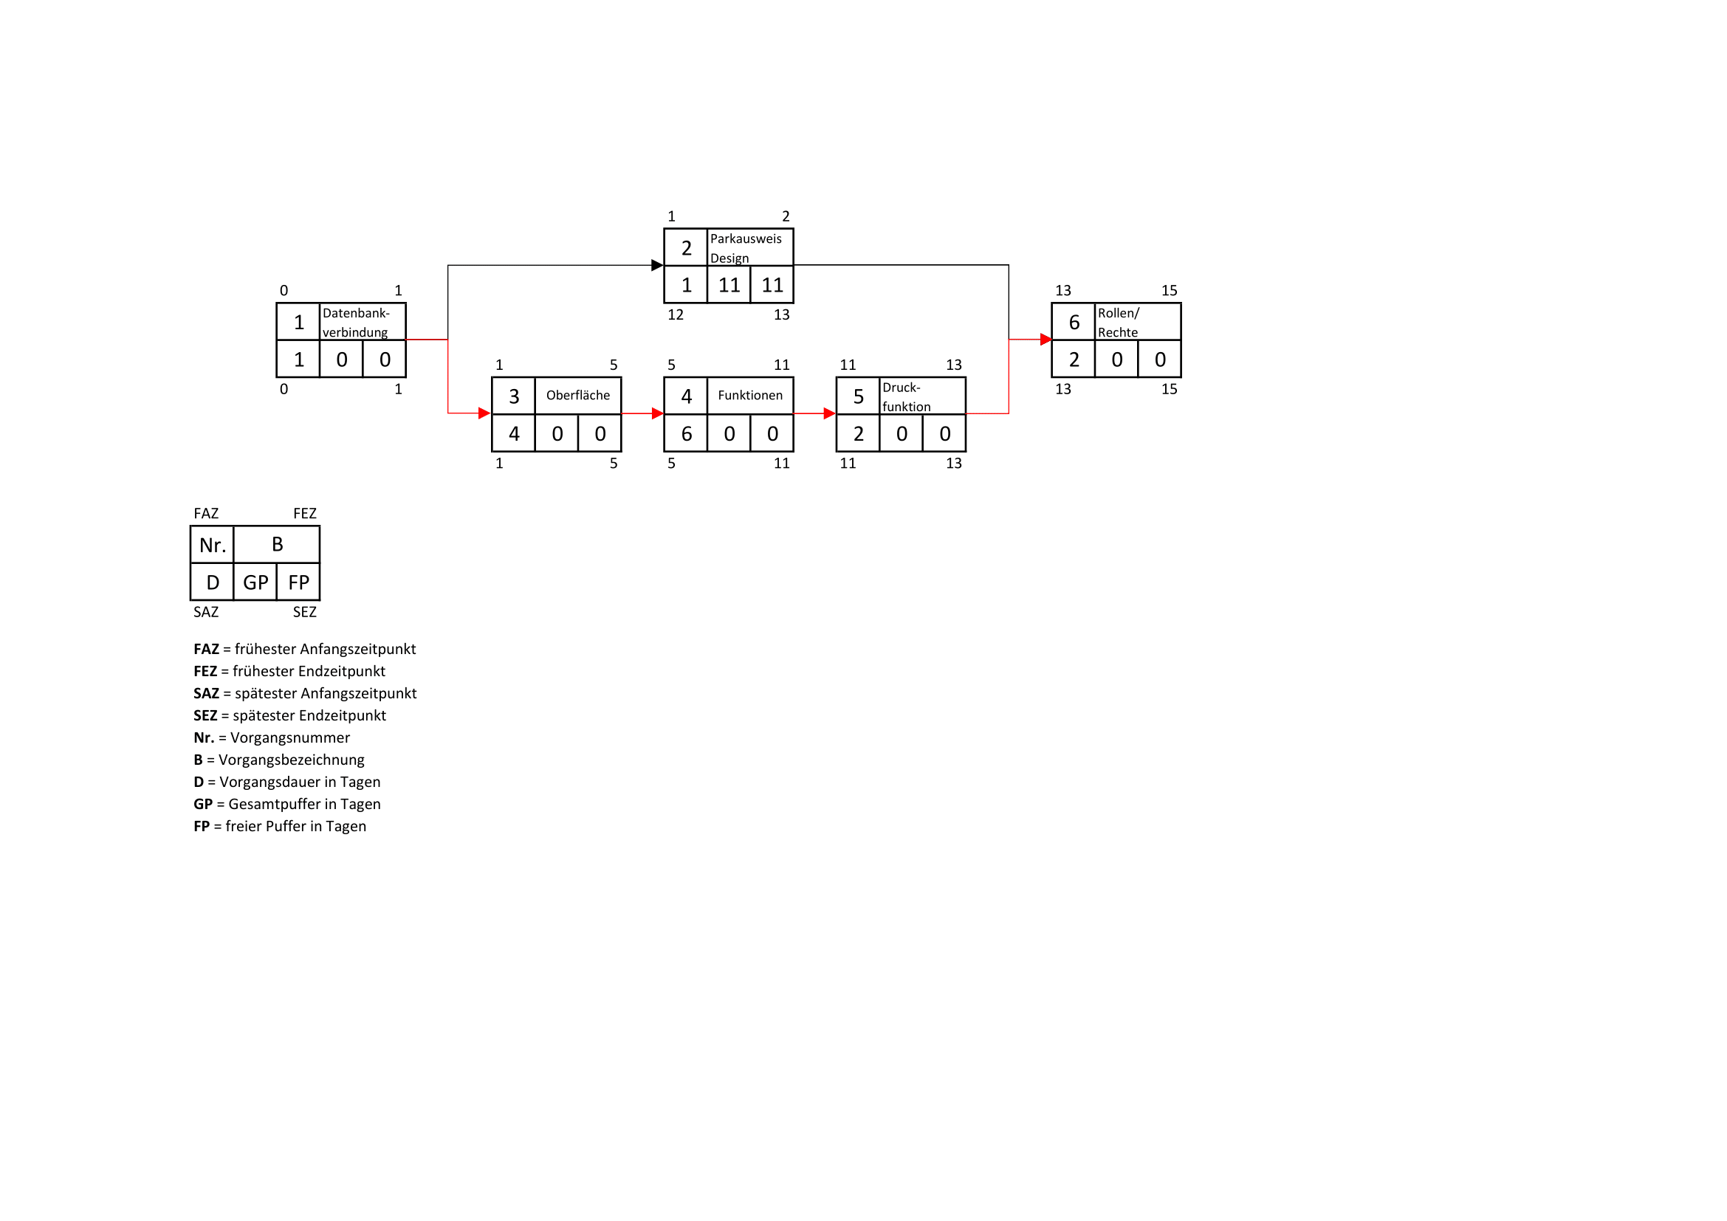
Zeitplan

Slide 15
Gliederung
Allgemeines
Team
Teilprojekt
Meilensteine
Anforderungen
Zeitplan
Angebot
Q&A

Slide 16
ANGEBOT
Pos. |  | Bezeichnung | Menge |  | Einzel (€) | Gesamt (€)
1 |  | Entwicklung (Standartstundensatz) | 175 Stunden |  | 100,00 | 17.500,00
2 |  | Mitarbeiterschulungen | Pauschal |  | 1200,00 | 1200,00
 |  |  |  | Summe Netto |  | € 18.700.00
 |  |  |  | Umsatzsteuer (19,00%) |  | € 3.553,00
 |  |  |  | Rechnungsbetrag |  | € 22.253,00

Slide 17
Gliederung
Allgemeines
Team
Teilprojekt
Meilensteine
Anforderungen
Zeitplan
Q&A

Slide 18

Danke für die Aufmerksamkeit.

